Slide 1
Быстрый Cтарт с DoDoc
После ознакомления
с Руководством Пользователя DoDoc
посмотрите, как легко создать простой проект

Slide 2
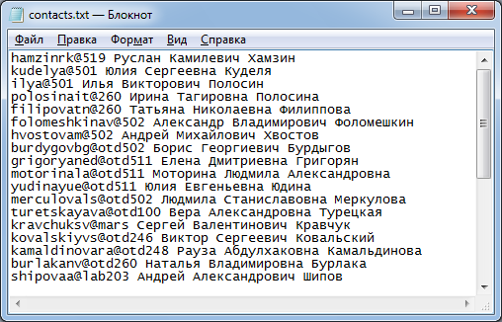
Исходные данные
В качестве данных будет простая адресная книга:

Slide 3
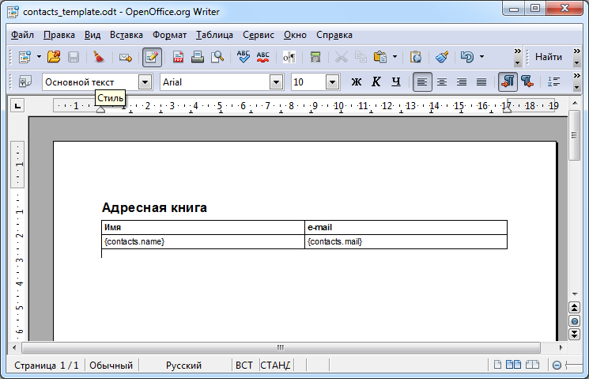
Шаблон
Шаблоном является .odt файл следующего вида:

Slide 4
Обработчик
Осталось вставить данные из contacts.txt в шаблон contacts_template.odt
Рекомендуется использовать для таких целей интерпретируемый язык программирования Python
Подробнее о языке можно узнать на оффициальном сайте: http://www.python.org

Slide 5
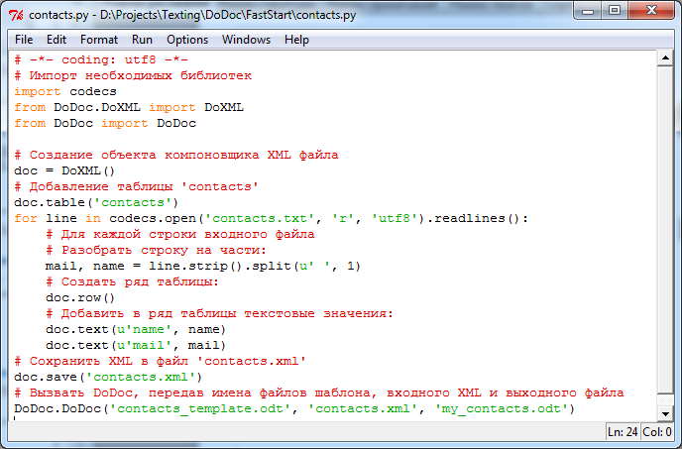
Обработчик
Для простой задачи и обработчик простой:

Slide 6
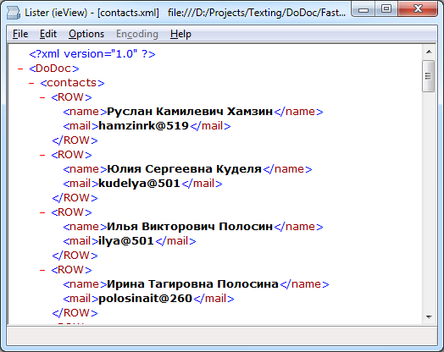
Результат
В процессе работы будет создан XML файл:

Slide 7
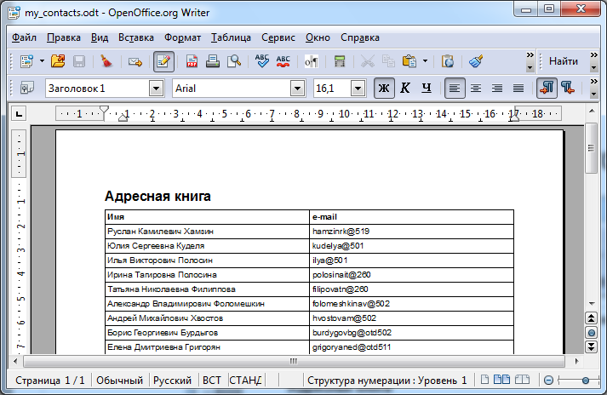
Результат
После выполнения скрипта появится документ:

Slide 8
Спасибо за внимание
Все файлы, использованные в проекте, вы можете найти в папке FastStart

